Slide 1

轻松学Java从入门到实战
作者：贾振华、庄连英、李杰、王静
Java

Slide 2
第二十章
综合项目实战-企业人事管理系统
Java

Slide 3
01
系统需求分析
目
02
系统设计
录
03
系统代码实现
04
系统测试和打包
Java

Slide 4

20.1 系统需求分析
系统需求分析和建模是详细描述系统功能和性能要求重要的环节，是后续软件设计和开发的依据。本节将详细介绍针对中小型企业的人事管理系统的功能性及非功能性需求，同时也对本系统中的有关业务流程进行详细的分析并给出了具体的描述。

Slide 5
20.1.1 软件开发目的
随着计算机在企业管理中应用的普及，利用计算机实现企业人事管理势在必行，是适应现代企业制度要求、推动企业管理走向科学化、规范化的必要条件。员工资料的录入、检索、修改和删除工作量很大，而且不允许出错，耗费大量时间和精力。使用计算机进行管理，不但可以解决这些问题，还可以进行有关员工的各种信息统计，极大地提高人事管理的效率，实现企业人事管理的正规化。

Slide 6
20.1.2 面向的用户
本系统以中小型企业人事管理流程为研究对象，企业的员工人数在500人以下，企业机构设置明确，分级简单，在使用软件进行管理时分为超级管理员和普通管理员两个角色。功能的设置根据角色的不同进行配置。两种角色都需要首先使用用户名和密码进行登录才能够使用系统功能。

Slide 7
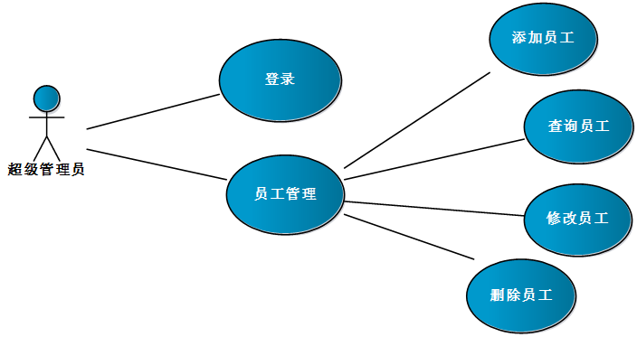
20.1.2 面向的用户
超级管理员具备系统的最高权限，可以使用系统提供的所有功能，并对所有数据进行维护，供企业最高管理层使用，具体功能如图。

Slide 8
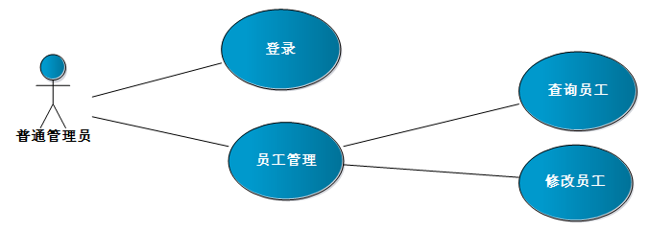
20.1.2 面向的用户
普通管理员登录后只能对员工的数据进行查询和修改操作，一般供部门经理使用，具体功能如图。

Slide 9
20.1.3 功能需求描述
企业人事管理系统主要针对员工信息进行维护，帮助企业管理者了解每位员工信息，及时考查和检验员工的工作表现和业绩，本系统的主要功能介绍如下。
1．登录
管理者使用用户名和密码进行登录，首先进行数据验证，要求用户名不能为空，并且用户名在6~20位之间，使用字母、数字和特殊字符组合；密码不能为空，并且至少为6位，可以使用字母、数字和特殊字符。用户输入完成，单击“登录”按钮进行验证，格式验证通过，才能发往数据库进行数据验证。如果用户想退出登录，则可以关闭窗口结束登录。如果要重新填写用户名和密码，则可以单击“重置”按钮。

Slide 10
20.1.3 功能需求描述
2．员工信息维护
企业员工信息管理是本系统的核心功能，包括员工信息的添加、修改、删除和查询操作。
（1）员工信息添加
由超级管理员添加员工，员工信息包括编号、姓名、性别、政治面貌、部门、年龄、出生年月、家庭住址、联系电话、个人简历、状态和备注。超级管理员登录系统后，在菜单中选择“员工信息添加”子菜单，显示员工信息添加界面，添加员工信息后，单击“添加”按钮进行数据验证，验证合格后写入数据库进行长期保存和检索。
（2）员工信息修改
管理员可以修改任意一个员工信息，职工编号不可以修改，其他信息可以随时进行修改。修改时首先显示可以修改的员工列表，在表格中选择要修改的员工，显示修改员工信息界面，并提供现在员工信息供管理员参考并修改使用，信息修改完毕，单击“修改”按钮，数据校验完成后，提交到数据库进行数据更新。

Slide 11
20.1.3 功能需求描述
2．员工信息维护
（3）员工信息删除
超级管理员可以删除任意员工信息。首先进行员工信息检索，在显示的员工信息列表中，
选择要删除的员工信息，单击“删除”按钮，首先提示用户确认删除员工信息的对话框，单击
“确定”按钮，删除数据库中的员工信息，删除完成提示“删除成功”，并刷新显示员工信息的
列表。
（4）员工查询
管理员可根据任意条件查询员工信息，并使用表格显示。查询时，如果没有条件，则会查
询出所有员工；如果有多个条件，则多个条件之间为“并”的关系

Slide 12
20.1.4 非功能需求描述
本系统坚持图形用户界面（GUI）设计原则，界面直观、对用户透明。用户界面的设计统一，无论是控件、信息提示内容、界面配色等，都要遵循统一的标准。用户接触软件后对界面上对应的功能一目了然、不需要培训就可以方便地使用本系统。

Slide 13
致谢
谢谢聆听！

Slide 14
01
系统需求分析
目
02
系统设计
录
03
系统代码实现
04
系统测试和打包
Java

Slide 15
20.2 系统设计
软件设计是从软件需求出发，根据需求分析阶段确定的功能设计软件系统的整体结构、划分功能模块、确定每个模块的实现算法以及编写具体的代码，形成软件的具体设计方案。
软件设计是把许多事物和问题抽象起来，并且抽象它们不同的层次和角度。将问题或事物分解并模块化使得解决问题变得容易，分解的越细模块数量也就越多，它的副作用就是使得设计者考虑更多的模块之间耦合度的情况。

Slide 16
20.2.1 系统目标
根据企业人事资源管理需求分析结果，指定系统目标如下：
灵活的人机交互界面，操作友好简单。
实现各种查询，如多条件查询、模糊查询。
易于安装、维护和升级。
系统运行稳定，安全可靠。

Slide 17
致谢
谢谢聆听！

Slide 18
20.2.2 数据库设计
系统以团队进行开发，首先要约定数据库名称及数据表的命名规范
数据表分为两类：基础信息表（base开头）和业务信息表（busses开头），以下划线（_）连接，具体表使用英文单词命名。
本系统数据库的名称为EmpDB；数据表主要是存储员工信息的表，员工信息表名称为base_employee。

Slide 19
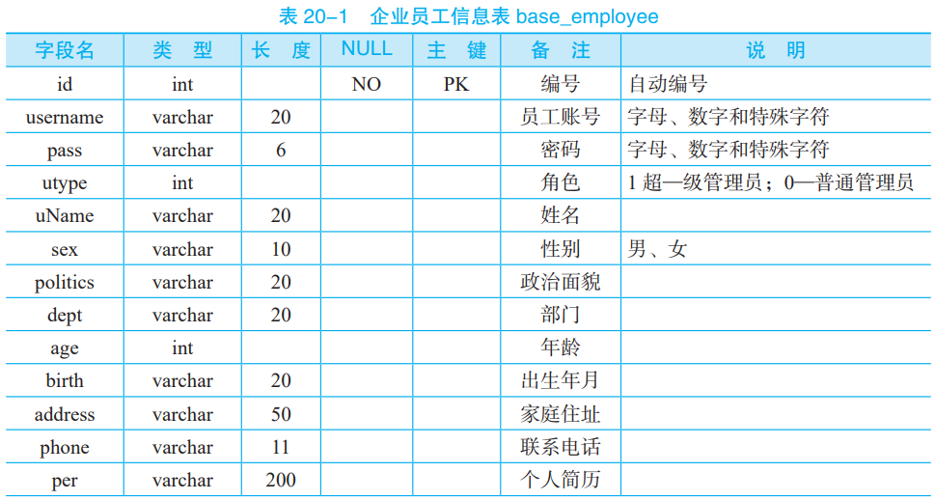
20.2.2 数据库设计

Slide 20
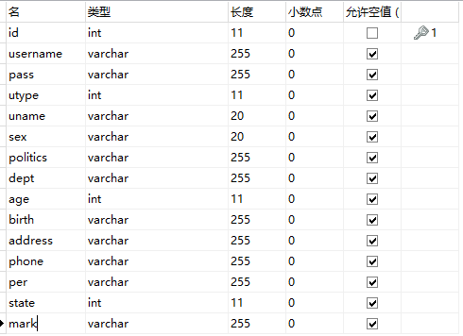
20.2.2 数据库设计
在MySQL中创建数据库以及表。

Slide 21
致谢
谢谢聆听！

Slide 22
20.2.3 项目包层次结构设计
本系统项目名称为EmpSys。按照MVC的设计模式，共创建7个包存储不同的类和相关资源，所有包的前缀为com.nciae.empsys。
Table：用于存储系统中封装表信息的模型类（Model），封装和映射数据表的数据结构（将字段映射为成员变量），一个数据表映射成一个类。
Handle：用于存储与数据库操作和业务处理相关的类（Control），封装数据库增加、删除、修改和查询等操作（数据库操作和业务处理映射为成员方法）。
Form：用于存储系统使用的所有界面类（View）。
Utils：用于存储系统中使用到的工具类。如验证类、连数据库类、控制界面显示位置的类等。
Test：用于存储系统在开发过程中使用的中间测试类。
Resource：用于存储系统中使用的各种资源，如图标、图片等。
Properpties：用于存储系统中使用的属性文件，如存储数据库连接语句和SQL语句的属性文件

Slide 23
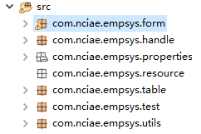
20.2.3 项目包层次结构设计
创建项目层次结构。

Slide 24
致谢
谢谢聆听！

Slide 25
20.2.4 项目类结构设计
本系统为了实现企业员工信息维护核心功能，主要使用：
公共类2个，完成数据库操作和数据格式验证类；
业务操作类3个，完成封装类、处理类和测试类；
界面操作类3个，登录界面、主界面和员工操作界面。

Slide 26
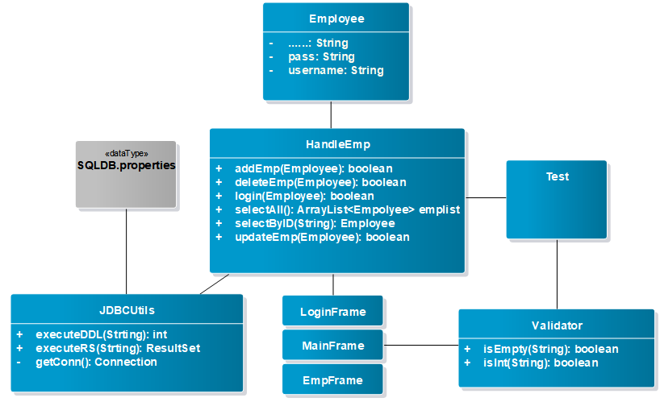
20.2.4 项目类结构设计

Slide 27
01
系统需求分析
目
02
系统设计
录
03
系统代码实现
04
系统测试和打包
Java

Slide 28
20.3 系统代码实现
根据需求分析和系统设计的结果，将介绍具体实现功能的代码和需要注意的问题。
公共类代码实现
业务操作类
界面类

Slide 29
20.3.1 公共类代码实现
根据需求分析和系统设计的结果，将介绍具体实现功能的代码和需要注意的问题。
公共类代码实现
  数据库的操作类JDBCUtils：涵盖访问数据库的方法，同时管理连接和关闭。
  数据验证类Validator：涵盖经常使用的数据格式验证。
  属性文件（SQLDB.properties）：存储了数据库的连接字符串。
  信息提示对话框类CommonDialog：提供对话框统一的信息提示模式。
业务操作类
界面类

Slide 30
20.3.2 业务操作类
根据需求分析和系统设计的结果，将介绍具体实现功能的代码和需要注意的问题。
公共类代码实现
业务操作类
  员工信息封装类Employee
  员工信息处理类HandleEmp
界面类

Slide 31
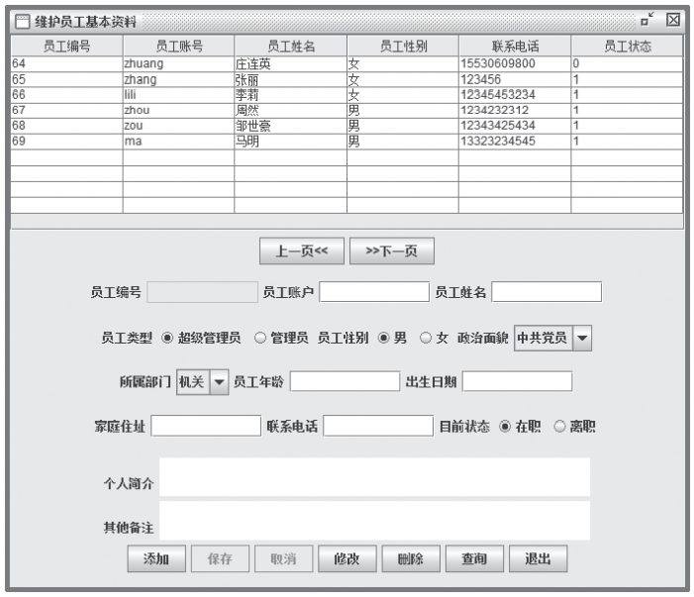
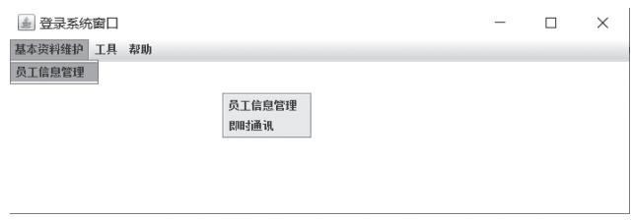
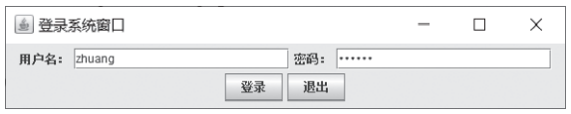
20.3.3 界面类
根据需求分析和系统设计的结果，将介绍具体实现功能的代码和需要注意的问题。
公共类代码实现
业务操作类
界面类
  登录界面
  主界面
  员工信息维护界面

Slide 32
01
系统需求分析
目
02
系统设计
录
03
系统代码实现
04
系统测试和打包
Java

Slide 33
20.4.1 系统测试
编写应用程序时，因为是团队合作，进行界面设计的同时编写后台处理代码，因此在没有界面的情况下，需要在系统中添加驱动模块对处理代码进行测试，因此系统增加了Test类，该类没有具体的代码要求，只是在测试过程中起到程序执行入口的作用，系统开发完毕，打包之前可以删除此类。
Test类详情。

Slide 34
20.4.2 系统打包
系统在交付用户使用前，需要打包成JAR文件。JAR文件是Java程序的存档文件，可以使用ZIP格式将字节码文件和相关资源压缩到一个文件中，减少应用程序的体积，便于在网络发布和传播。本系统使用的开发环境为Eclipse，具体打包步骤如下。
（1）打包JAR文件需要编写JAR清单文件。
（2）生成JAR文件。
（3）运行JAR。

Slide 35
20.4.2 系统打包
具体打包步骤如下。
（1）打包JAR文件需要编写JAR清单文件。
清单文件内容包括主类名称、类路径等信息。在Eclipse的Package Explorer中，右击项目名称，选择New菜单下的File菜单项。在弹出的对话框中，填写文件名为MANIFEST.MF，单击finish按钮，清单文件创建完毕。打开项目清单文件填写如下内容并保存。
  Manifest-Version: 1.0
  Main-Class: com.nciae.empsys.view.LoginFrame
  SplashScreen-Image: res/splash.jpg
  Class-Path: lib/mysql-connector-java-5.1.25-bin.jar

Slide 36
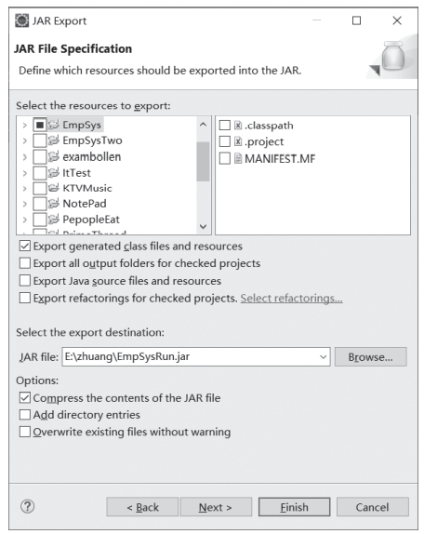
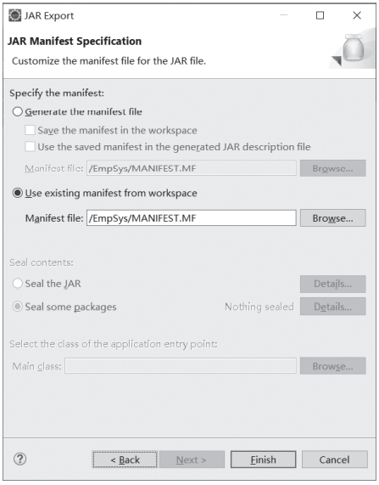
20.4.2 系统打包
（2）生成JAR文件。
在Package Explorer中的src文件夹上右击并选择Export命令，在弹出的对话框中选择JAR file，然后单击“下一步”按钮，在如图所示的对话框中的JAR file后选择位置，并填写打包文件名称，单击Next按钮。
在显示的关于错误处理的对话框中，选择默认选项，并单击Next按钮，将显示对话框。此对话框中选择“Use existing manifest from workspace”选项，并选择第一步填写的清单文件，单击Finish按钮，即可打包生成JAR文件。

Slide 37
20.4.2 系统打包
（3）运行JAR。
将项目中的lib文件夹复制到与JAR文件同一个文件夹下，在客户端Java环境安装正确的情况下，双击JAR文件即可运行项目。

Slide 38
致谢
谢谢聆听！

